Slide 1
Gruppo C13
Silvia Pala 10694997
Alex Cristian Turcu 10711624
Paolo Vanelli 10730510
Prova Finale
Introduzione all’analisi di missioni spaziali

Slide 2
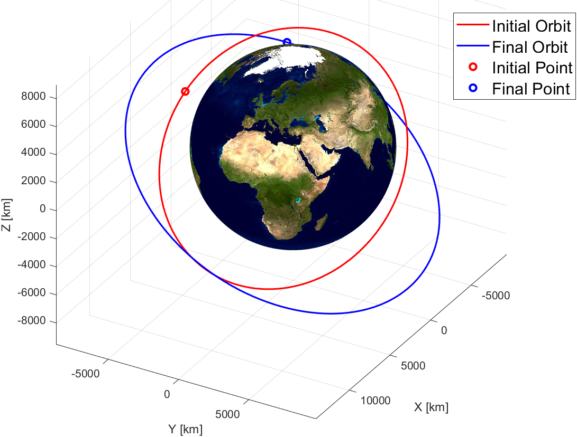
introduzione
2

Slide 3
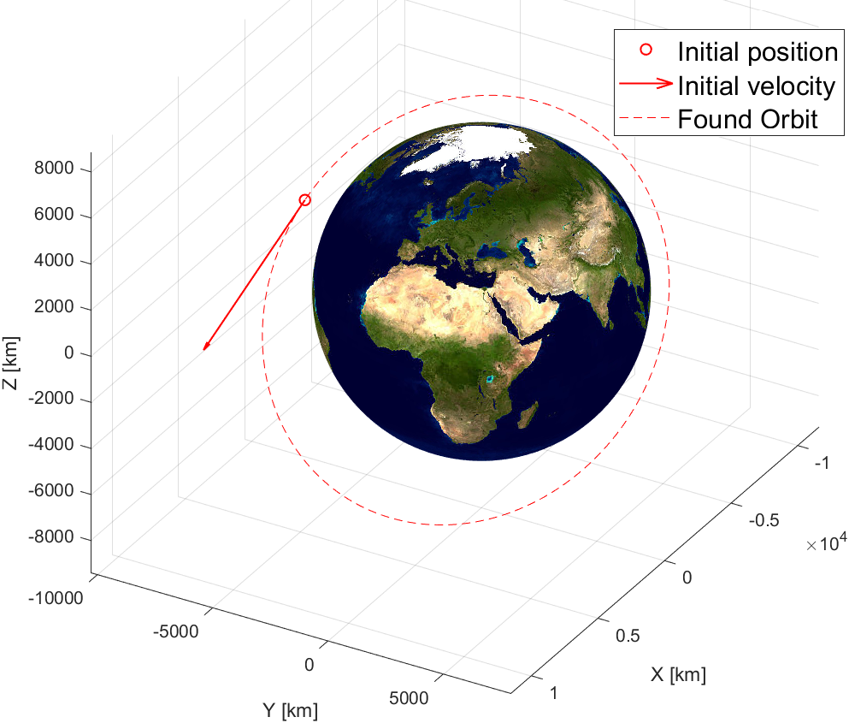
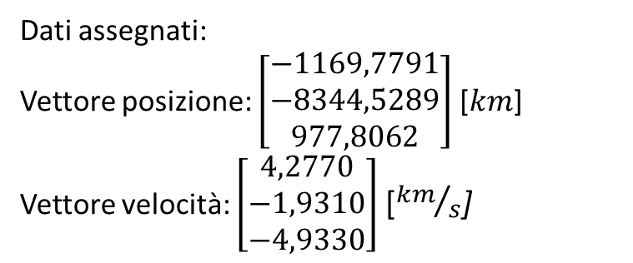
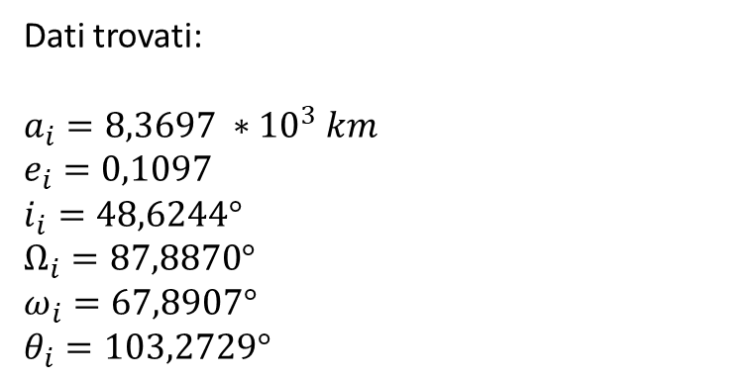
Orbita iniziale
3
Dati assegnati:
Vettore posizione: $\left[\begin{matrix}−1169,7791 \\ −8344,5289 \\ 977,8062\end{matrix}\right]$ [$km$]
Vettore velocità: $\left[\begin{matrix}4,2770 \\ −1,9310 \\ −4,9330\end{matrix}\right]$ [${km}/s$]
Dati trovati:
$$a_{i}=8,3697 ∗{10}^{3} km$$
$$e_{i}=0,1097$$
$$i_{i}=48,6244° \\ Ω_{i}=87,8870°$$
$$ω_{i}=67,8907°$$
$$θ_{i}=103,2729°$$

Slide 4
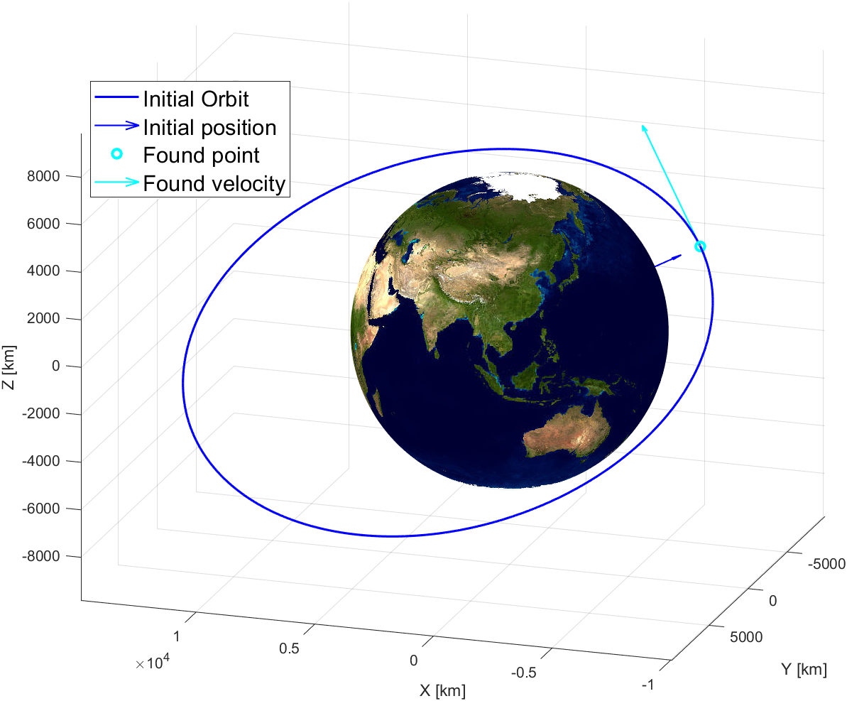
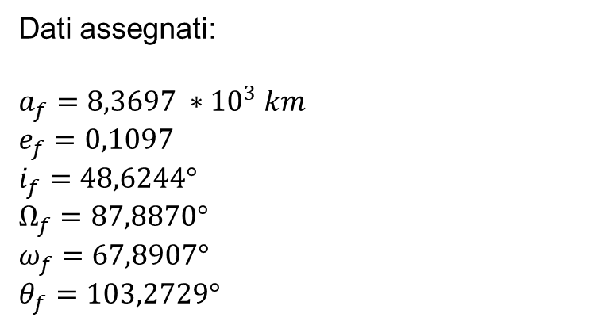
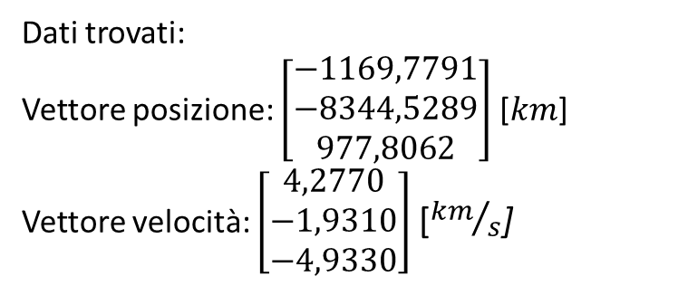
Orbita finale
4
Dati assegnati:
$$a_{f}=8,3697 ∗{10}^{3} km$$
$$e_{f}=0,1097$$
$$i_{f}=48,6244° \\ Ω_{f}=87,8870°$$
$$ω_{f}=67,8907°$$
$$θ_{f}=103,2729°$$
Dati trovati: Vettore posizione: $\left[\begin{matrix}−1169,7791 \\ −8344,5289 \\ 977,8062\end{matrix}\right]$ [$km$]
Vettore velocità: $\left[\begin{matrix}4,2770 \\ −1,9310 \\ −4,9330\end{matrix}\right]$ [${km}/s$]

Slide 5
Strategia Standard
5

Slide 6
Strategia Standard: manovra bitangente
6

Slide 7
Strategia Standard: cambio piano
7

Slide 8
Strategia Standard: cambio anomalia del pericentro
8

Slide 9
Alternativa 1
9

Slide 10
Alternativa 2: Secante
10

Slide 11
Alternativa 3: Tangente
11

Slide 12
Conclusioni
12

Slide 13
Conclusioni
13

